Slide 1
Git installation
Accès aux repositories avec ssh

Slide 2
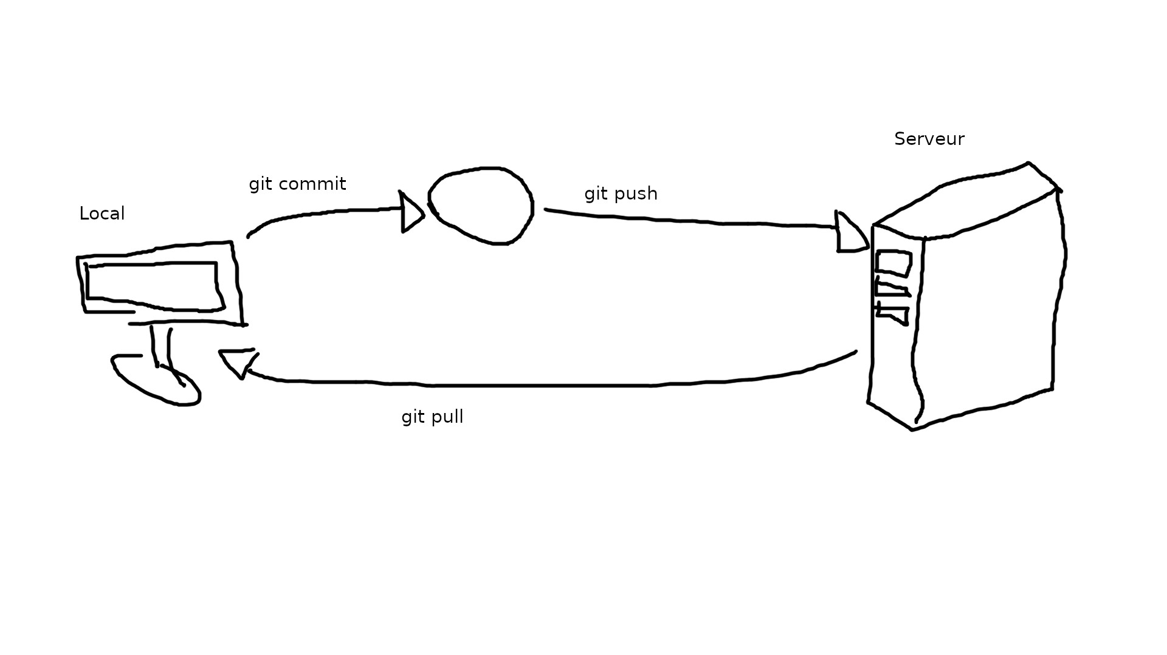
Git fonctionnement

Slide 3
Objet java vers JSON
Seul les objets primitifs peuvent être écrit au format JSON facilement :
  Integer
  Double
  String
  null

Slide 4
Objet java vers JSON
La transformation des autres objets nécessitent de la récursion :
  Commence par {
  Chaque valeur de l’objet est transformé en JSON
  Valeurs séparés par des virgules
  Finit par }

Slide 5
JSON optimisation
La récupération des infos d’un objet peut être optimisé en utilisant un cache
ClassValue<PropertyDescriptor[]>

Slide 6
JSON Optimisation
L’optimisation peut être plus poussé en pré-calculant le résultat de chaque champ transformé au format JSON : stockage de lambdas au lieu des propriétés

Slide 7
Java Propriétés
Il est possible de créer des propriétés Java personnalisés
@Retention : indique si l’annotation doit être inclus lors de la compilation
@Target : A quoi la propriété peut être attaché

